Slide 1
38.
Noms géographiques et prépositions

Slide 2
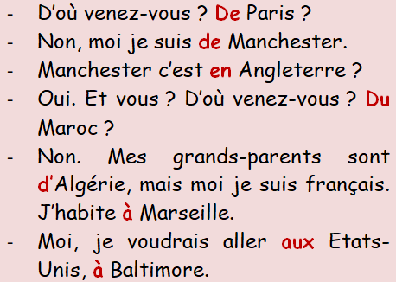

Slide 3
Το γένος των γεωγραφικών ονομάτων:
Όσες χώρες, ήπειροι, επαρχίες, ποτάμια βουνά λήγουν σε –e είναι γένους θηλυκού. La France, la Grèce
Όσα δεν λήγουν σε –e είναι γένους αρσενικού. Le Canada, le Maroc
Εξαίρεση: le Mexique

Slide 4
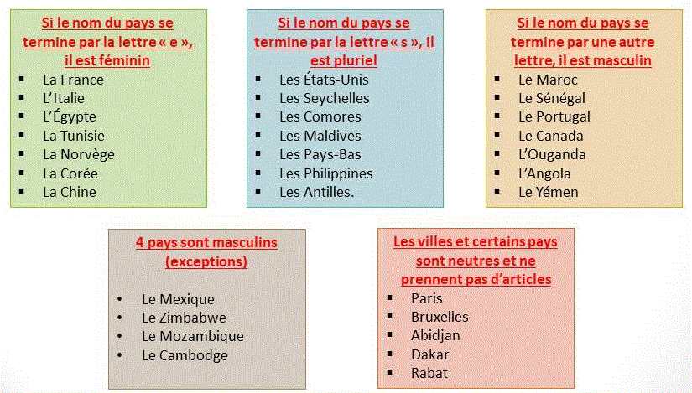

Slide 5
Συμπλήρωσε με το άρθρο που ταιριάζει (le, la, l’, les) (f)
…Suisse, ……Belgique, ……Asie, ……Etats-Unis, ……Portugal, ……Seine, ……Alpes, ……Maroc, ……Autriche, ……Cyclades, …… Mexique, ……Grande Bretagne, ……Cameroun, ……Brésil, …… Afrique, ……Seychelles

Slide 6
Τα γεωγραφικά ονόματα και οι προθέσεις à και en
Με χώρες αρσενικές βάζω au π.χ. au Canada, au Danemark
Με χώρες αρσενικές που αρχίζουν από φωνήεν βάζω en π.χ. en Iran, en Cameroun
Με χώρες θηλυκές βάζω en π.χ. en France, en Grèce

Slide 7
Με χώρες πληθυντικού αριθμού βάζω aux π.χ. aux Etats-Unis, aux Cyclades
Με πόλεις βάζω à π.χ. à Paris, à Athènes.
ΠΡΟΣΟΧΗ!!! ΔΕΝ ΒΑΖΟΥΜΕ ΑΡΘΡΟ ΣΤΙΣ ΠΟΛΕΙΣ!

Slide 8
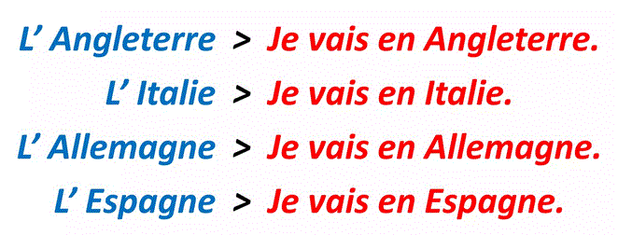

Slide 17
Συμπλήρωσε (f)
Il n’habite pas …. Paris, il habite …Nantes. Nous sommes … Italie, ….Rome. Ils vont ….Mexique. En été, elle va ….Afrique, ….Cameroun. Elles vont …Iran. Il passe ses vacances …. Pérou. …. Brésil, il y a un café super. Elle habite …. Cyclades.

Slide 18
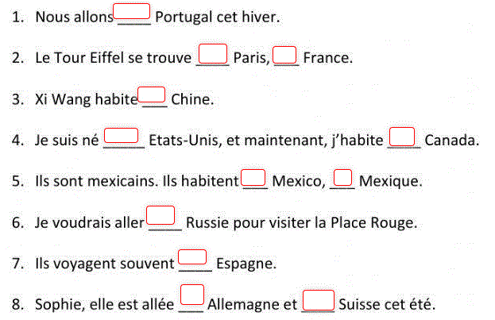

Slide 19
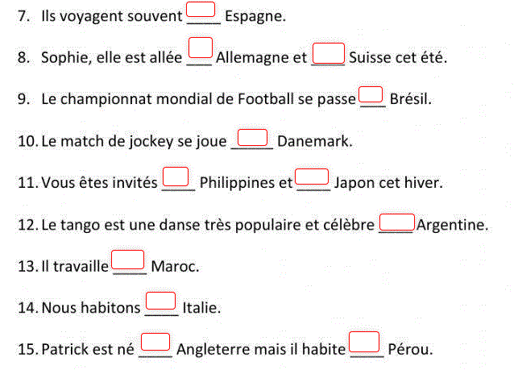

Slide 20
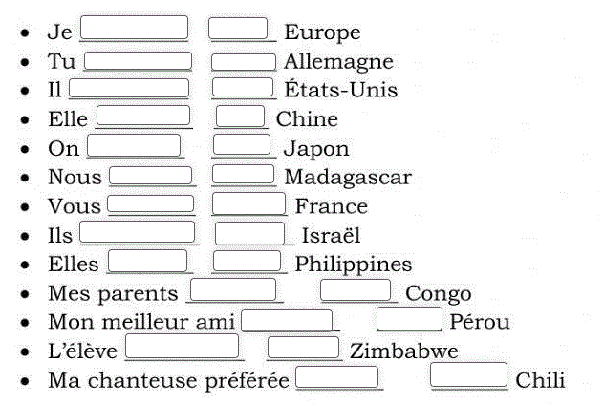
Συμπλήρωσε με το ρήμα aller και την κατάλληλη πρόθεση

Slide 21
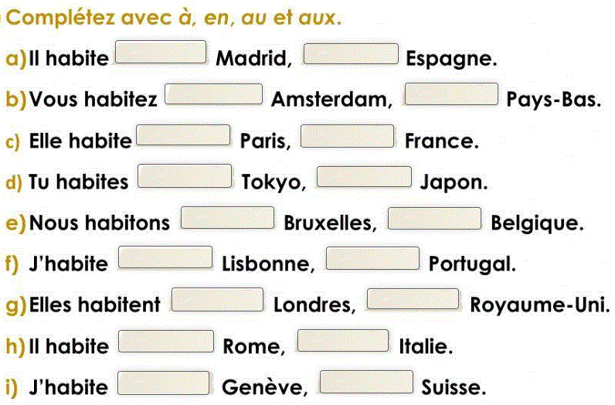

Slide 22
Τα γεωγραφικά ονόματα και οι προθέσεις de και du
Με χώρες αρσενικές βάζω du π.χ. du Canada, du Danemark
Με χώρες ή πόλεις που αρχίζουν από φωνήεν βάζω d’
π.χ. D’Iran, d’Athènes

Slide 23
Με χώρες πληθυντικού αριθμού βάζω des
π.χ. des Etats-Unis, des Cyclades
Με χώρες θηλυκές και πόλεις βάζω de
π.χ. de France, de Grèce, de Paris

Slide 25
Συμπλήρωσε (f)
Il vient …. Maroc ou …. Algérie? Elles ne viennent pas …. Etats-Unis, mais …. Mexique. Il est …. Allemagne, …. Berlin. Elle vient …. Seychelles. Vous partez …. Irlande. Mon grand-père vient …. Japon et ma grand-mère …. Chine. Mon oncle vient …. Italie.

Slide 26
Συμπλήρωσε με το ρήμα VENIR και την κατάλληλη πρόθεση

Slide 27
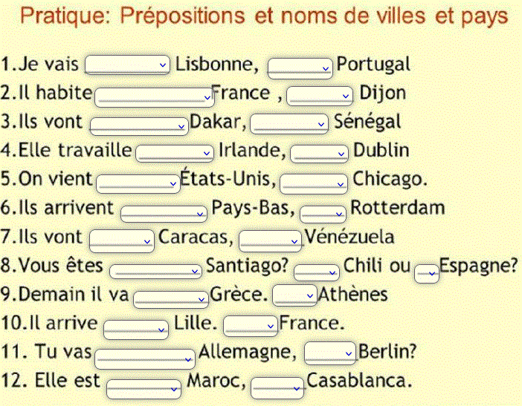

Slide 29
